Slide 1
Multimídia
Capítulo 7
7.1 Introdução à multimídia
7.2 Arquivos multimídia
7.3 Compressão de vídeo
7.4 Escalonamento de processos multimídia
7.5 Paradigmas de sistemas de arquivos multimídia
7.6 Alocação de arquivos em disco
7.7 Caching
7.8 Escalonamento de disco para multimídia

Slide 2
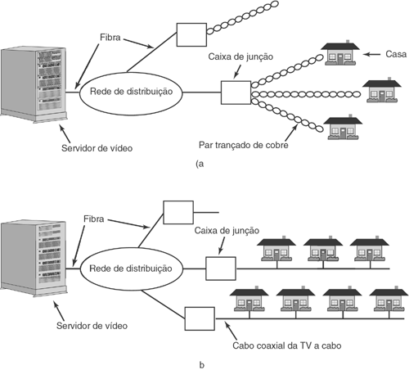
Introdução à Multimídia (1)
Vídeo sob demanda: (a) ADSL vs. (b) cabo

Slide 3
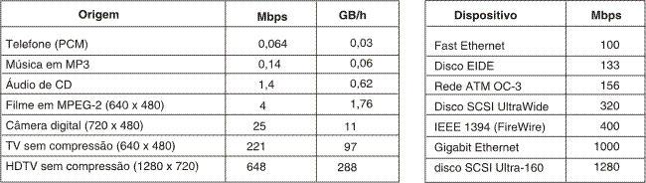
Introdução à Multimídia (2)
Algumas taxas de dados
  multimídia, dispositivos de E/S de alto desempenho
Nota: 1 Mbps = 10⁶ bits/s mas 1 GB = 2³⁰ bytes

Slide 4
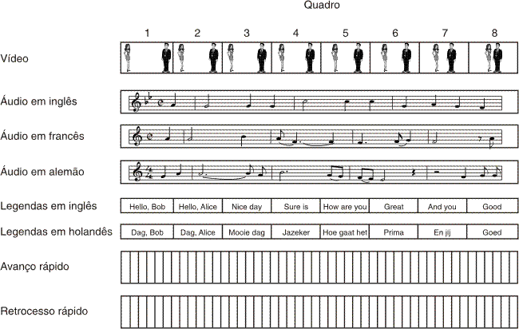
Arquivos Multimídia
Um filme pode consistir em vários arquivos

Slide 5
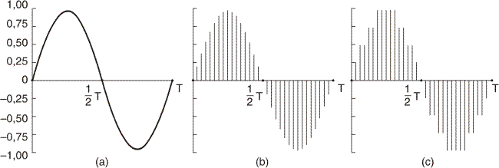
Codificação de Áudio (1)
Ondas de áudio convertidas para digital
  voltagem elétrica como entrada
  número binário como saída

Slide 6
Codificação de Áudio (2)
Erro induzido por amostragem finita
  Chamado de ruído de quantização
Exemplos de sons amostrados
  telefone – modulação por codificação de pulso
  áudio de CDs

Slide 7
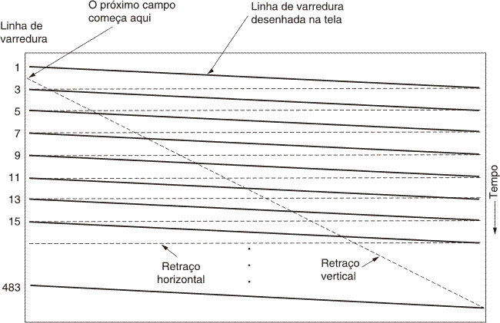
Codificação de Vídeo
O padrão de varredura usado para vídeo e televisão NTSC

Slide 8
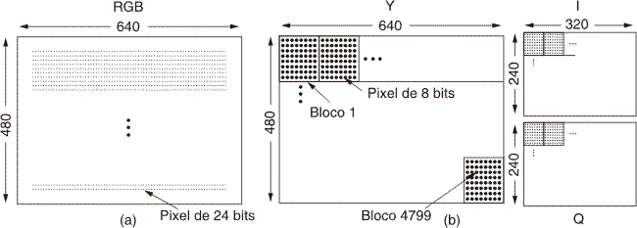
Compressão de Vídeo
O Padrão JPEG (1)
Entrada de dados RGB e preparação do bloco

Slide 9
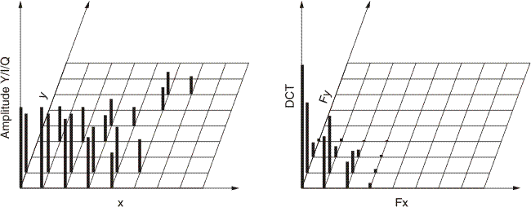
O Padrão JPEG (2)
Um bloco da matriz Y e os coeficientes DCT

Slide 10
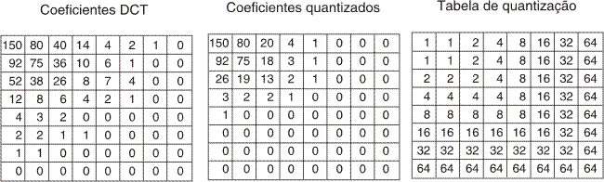
O Padrão JPEG (3)
Computação dos coeficientes DCT quantizados

Slide 11
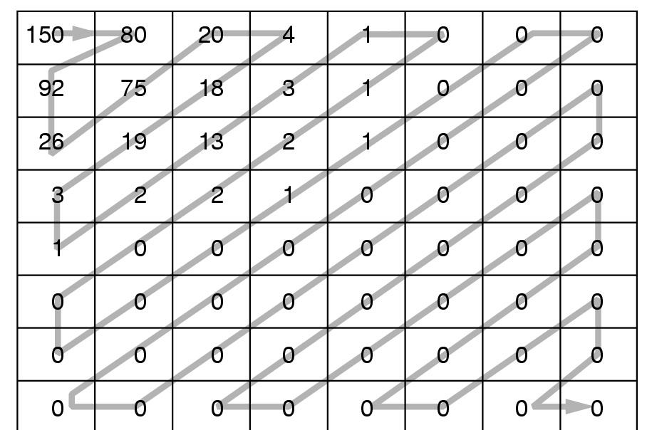
O Padrão MPEG (1)
Ordem dos valores quantizados quando transmitidos

Slide 12
O Padrão MPEG (2)
MPEG-2 tem três tipos de quadros: I, P, B
Intracodificados
  Imagens paradas autocontidas codificadas em JPEG
Preditivos
  Diferença bloco-a-bloco com o último quadro
Bi-direcionais
  Diferenças entre o último e o próximo quadro

Slide 13
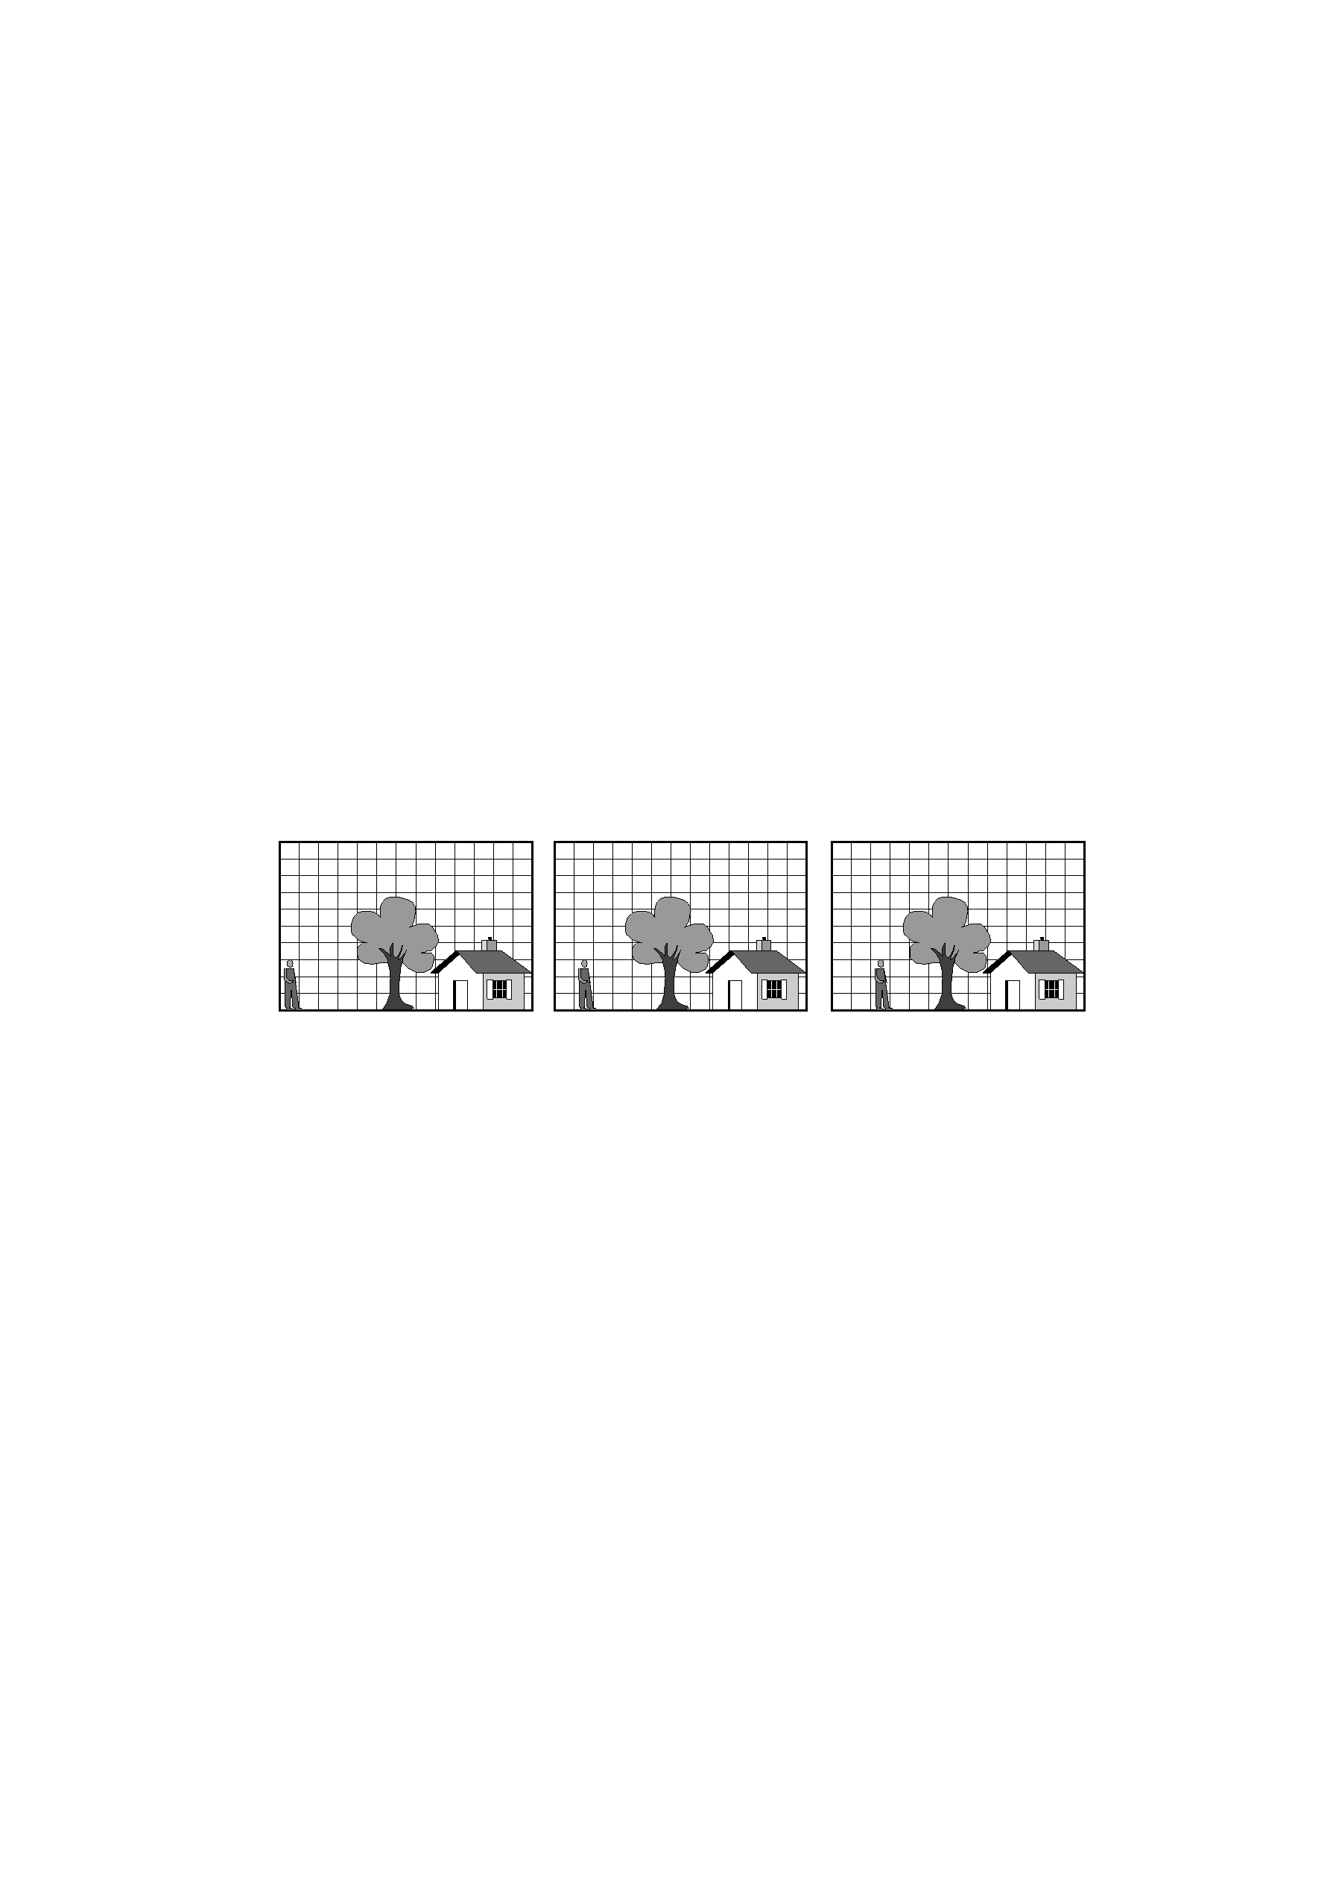
O Padrão MPEG (3)
Quadros consecutivos de vídeo

Slide 14
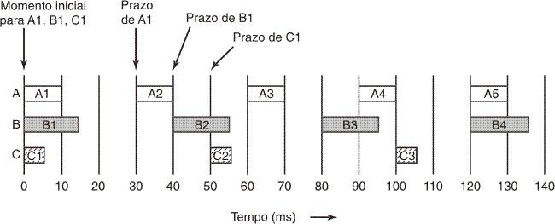
Escalonamento de
Processos Multimídia
Processos periódicos exibindo um filme
Taxas de quadros e requisitos de processamento podem ser diferentes para cada filme

Slide 15
Escalonamento por
Taxa Monotônica
Usado para processos que satisfaçam essas condições:
Cada processo periódico deve terminar dentro de seu período
Nenhum processo é dependente de qualquer outro processo
Cada processo precisa da mesma quantidade de tempo de CPU a cada surto
Quaisquer processos não periódicos não podem ter prazos
A preempção de processo ocorre instantaneamente, sem sobrecargas

Slide 16
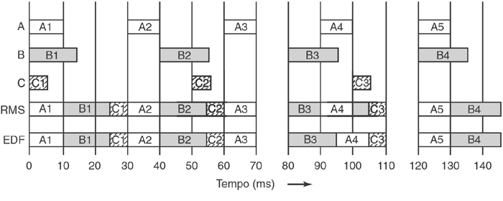
Escalonamento por Prazo
Mais Curto Primeiro (1)
Algoritmos de escalonamento de tempo real
  RMS
  EDF

Slide 17
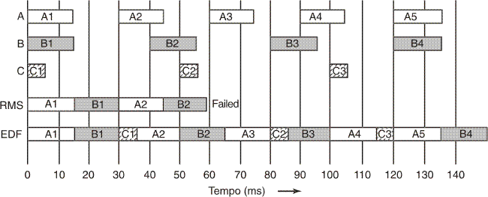
Escalonamento por
Prazo Mais Curto Primeiro (2)
Um outro exemplo de escalonamento em tempo real com RMS e EDF

Slide 18
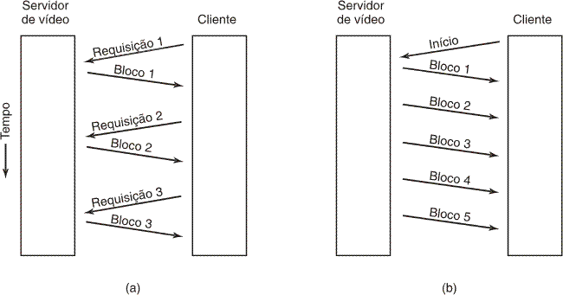
Paradigmas de Sistemas de Arquivos Multimídia
Servidores Pull e Push

Slide 19
Funções de Controle VCR
Rebobinamento é fácil
  colocar próximo quadro em zero
Avanço e retrocesso rápidos são mais complicados
  Compressão torna complicado o movimento rápido
  Arquivo especial contendo, por ex., cada um dos quadros múltiplos de 10

Slide 20
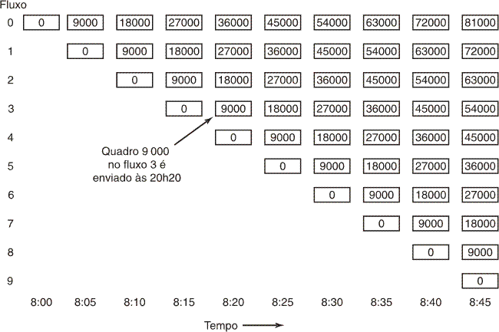
Vídeo Quase sob Demanda
Novo fluxo iniciando em intervalos regulares

Slide 21
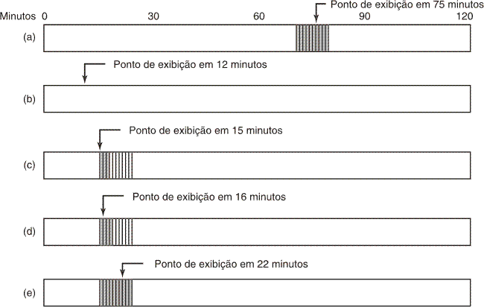
Vídeo Quase sob Demanda com Funções VCR
Armazenar para retroceder (rewind)

Slide 22
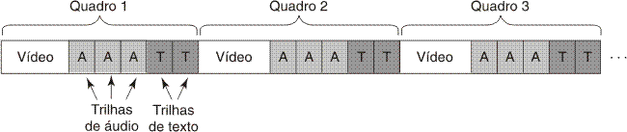
Alocação de Arquivos
Alocação de um arquivo em um único disco
Intercalação
  Vídeo, áudio e texto em um único arquivo contínuo por filme

Slide 23
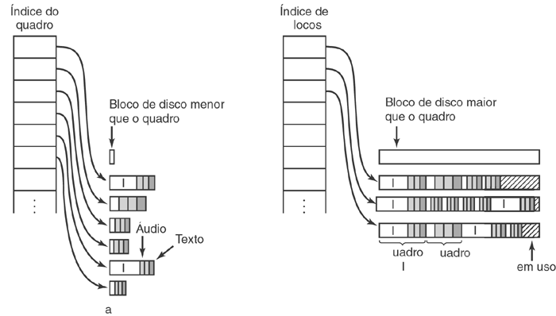
Duas Estratégias Alternativas de
Organização de Arquivos (1)
Armazenamento não contíguo de filmes
  (a) pequenos blocos de disco
  (b) grandes blocos de disco

Slide 24
Duas Estratégias Alternativas de Organização de Arquivos (2)
Ponderação entre blocos de tamanho pequeno e grande
Índice de quadros
  - uso intensivo da RAM durante a reprodução do filme
  - pouca perda de disco
Índice de bloco (sem quebra de quadros entre os blocos)
  - pouco uso da RAM
  - muita perda de disco
Índice de bloco (permitida a quebra de quadros entre blocos)
  - pouco uso da RAM
  - sem perda de disco
  - posicionamentos extras

Slide 25
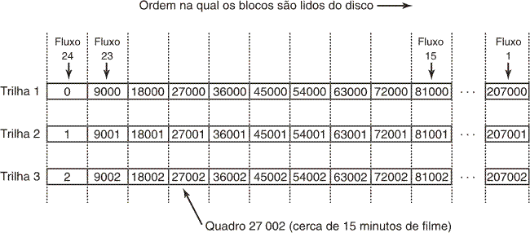
Alocação de Arquivos para
Vídeo Quase sob Demanda
Alocação ótima de quadros para vídeo quase
sob demanda

Slide 26
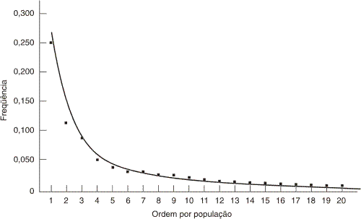
Alocação de Múltiplos Arquivos em um Único Disco (1)
Lei de Zipf para N=20
Quadrados representam as 20 maiores cidades dos EUA
  classificação pela ordem

Slide 27
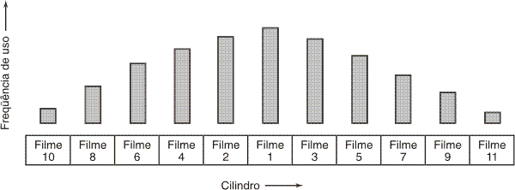
Alocação de Múltiplos Arquivos
em um Único Disco (2)
Distribuição órgão-de-tubos dos arquivos em um servidor
  filmes mais populares no meio do disco
  próximo mais popular ao lado (direito e esquerdo) etc

Slide 28
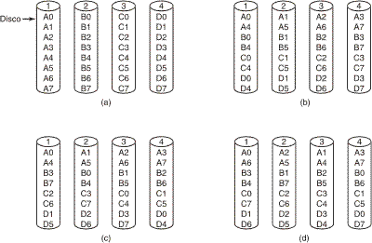
Alocação de Múltiplos Arquivos em Múltiplos Discos
Organização de arquivos multimídia em múltiplos discos
    Sem distribuição
    Mesmo padrão de distribuição por todos os arquivos
    Distribuição com revezamento
    Distribuição aleatória

Slide 29
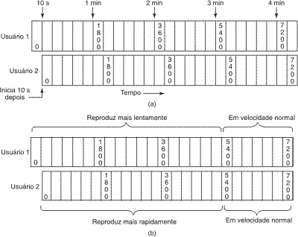
Caching
Caching de blocos
Dois usuários, mesmo filme 10s fora de sincronia
Fundindo dois fluxos em um

Slide 30
Caching de Arquivos
Maioria dos filmes armazenados em DVD ou fita
  copia para disco quando necessário
  resulta em longo tempo de início
  mantém os filmes mais populares em disco
Pode manter os primeiros minutos de todos os filmes em disco
  começa o filme a partir daí enquanto busca o restante

Slide 31
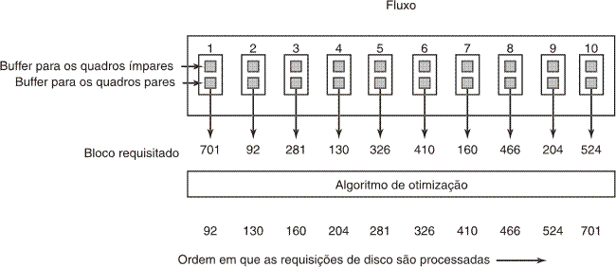
Escalonamento de Disco para Multimídia
Escalonamento estático de disco
em um ciclo, cada filme pede um quadro

Slide 32
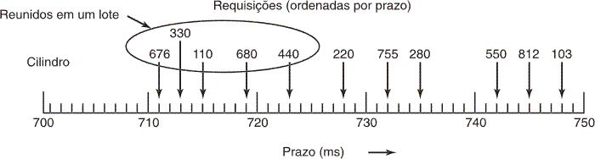
Escalonamento Dinâmico de Disco
Algoritmo Scan-EDF
  Usa prazos e números de cilindros para o escalonamento

